Slide 1
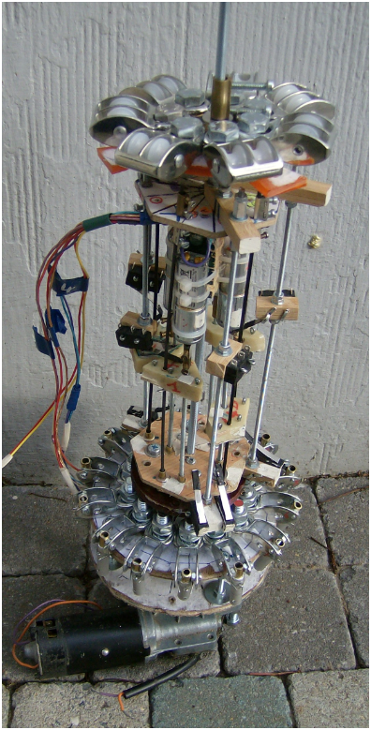
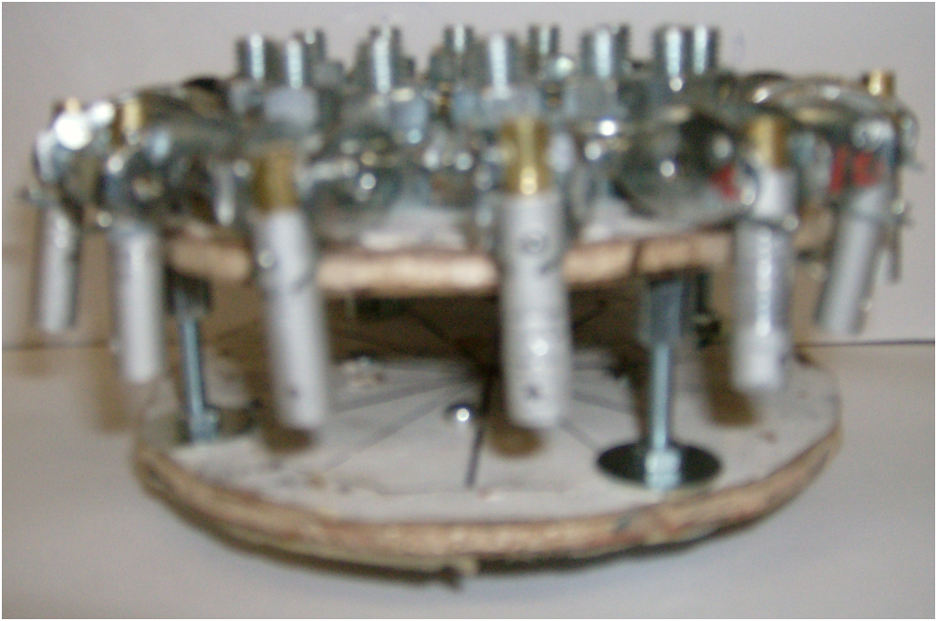
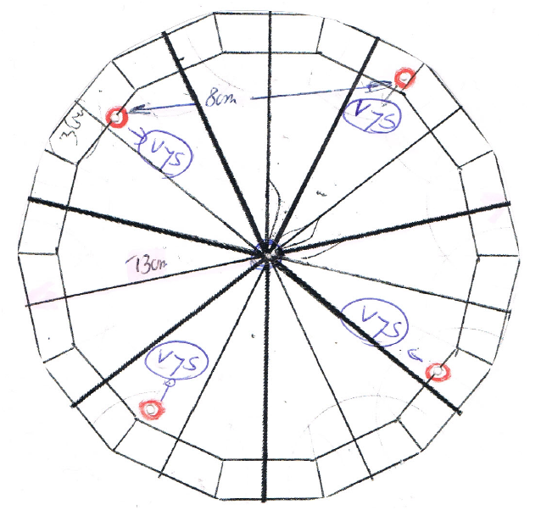
Hoogte
3cm
13 cm
8cm
BESCHIKBARE RUIMTE VOOR PRINT
Bouten op onderlinge afstand van 8cm.
Bouten gelegen op 5cm van middenpunt
Doormeter cirkel= 13 cm
Hoogte = 3cm

